Slide 1
โครงการพัฒนาระบบประชุมวีดิทัศน์ทางไกล (VCS) เพื่อรองรับศูนย์บัญชาการเหตุการณ์จังหวัด
ของกรมป้องกันและบรรเทาสาธารณภัย ระยะที่ 2
ประเภทโครงการ : โครงการต่อเนื่อง
งบประมาณทั้งสิ้น 49,896,100.- บาท
ส่วนที่เป็นอุปกรณ์คอมพิวเตอร์ เป็นเงินจำนวน 43,866,100.- บาท
ส่วนที่เป็นอุปกรณ์อื่นๆ เป็นเงินจำนวน 6,030,000.- บาท
ดำเนินการจัดหาและติดตั้งระบบประชุมวิดีทัศน์ทางไกล ณ
กรมป้องกันและบรรเทาสาธารณภัย
สำนักงานป้องกันและบรรเทาสาธารณภัยจังหวัด จำนวน 46 แห่ง
สำนักงานป้องกันและบรรเทาสาธารณภัยจังหวัดสาขา จำนวน 30 แห่ง

Slide 2
โครงการพัฒนาระบบประชุมวีดิทัศน์ทางไกล (VCS) เพื่อรองรับศูนย์บัญชาการเหตุการณ์จังหวัด
ของกรมป้องกันและบรรเทาสาธารณภัย ระยะที่ 2
วัตถุประสงค์
เป็นเครื่องมือสำคัญในการอำนวยการ สั่งการ แก้ไขปัญหา และจัดการด้านสาธารณภัยของประเทศ
เชื่อมต่อระบบประชุมวิดีทัศน์ทางไกลของกรมป้องกันและบรรเทาสาธารณภัยทั้งส่วนกลางและส่วนภูมิภาค
บูรณาการด้านระบบสื่อสารร่วมกับระบบวีดิทัศน์ทางไกล (Video Conference System) ของกระทรวงมหาดไทย ให้สามารถทำงานได้เสมือนระบบเดียวกัน
ประโยชน์ที่คาดว่าจะได้รับ
ผู้บริหารของกรมป้องกันและบรรเทาสาธารณภัย ในส่วนกลางและส่วนภูมิภาค สามารถมอบนโยบายได้สะดวกรวดเร็วและปลอดภัย
ประชาชนได้รับบริการด้านสาธารณภัยจากหน่วยงานได้อย่างสะดวก รวดเร็ว

Slide 3
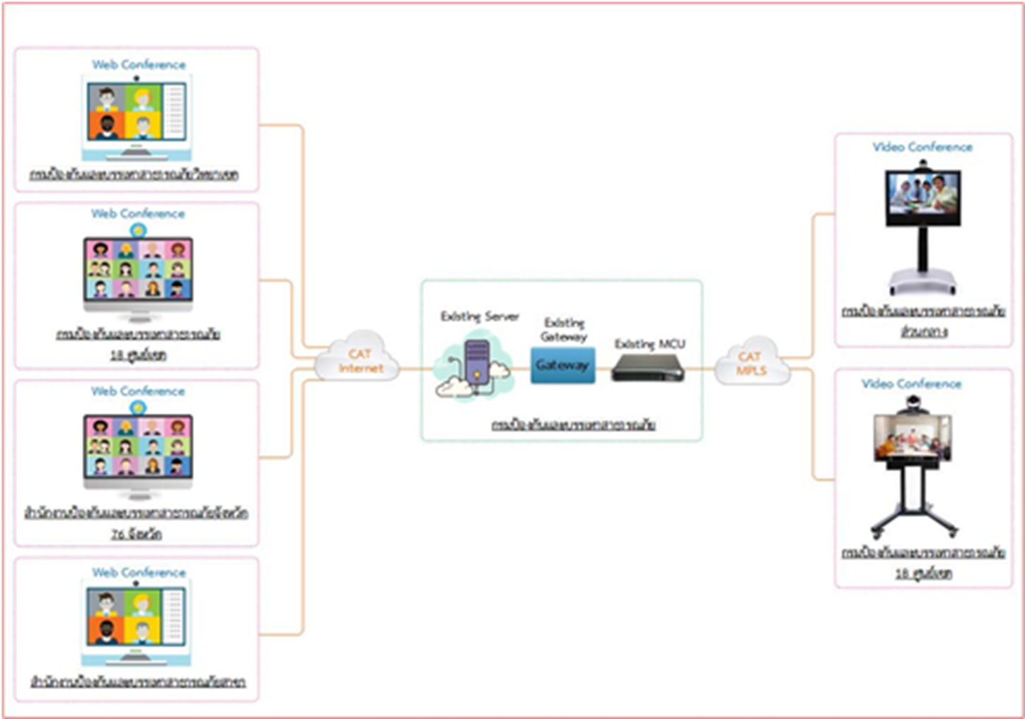
โครงการพัฒนาระบบประชุมวีดิทัศน์ทางไกล (VCS) เพื่อรองรับศูนย์บัญชาการเหตุการณ์จังหวัด
ของกรมป้องกันและบรรเทาสาธารณภัย ระยะที่ 2
ระบบที่ใช้งานปัจจุบัน
เป็นการใช้งานโปรแกรมประยุกต์ (Web Conference) บนคอมพิวเตอร์หรือสมาร์ทโฟนหรือแทปเล็ตความละเอียดของภาพมาตรฐาน (Standard Definition) ใช้งานผ่านเครือข่ายอินเตอร์เน็ตจึงทำให้ภาพไม่ชัดเจนเนื่องจากอินเตอร์เน็ตไม่เสถียร ซึ่งคอมพิวเตอร์นั้นอาจจะใช้งานร่วมกับภารกิจอื่นหรือเคลื่อนย้ายบ่อยทำให้อุปกรณ์ชำรุดหรือมีการ Update Window หรือมีไวรัสทำให้เกิดอุปสรรคในการใช้งาน และเมื่อมีการใช้บนสมาร์ทโฟนหรือแทปเล็ต ในกรณีมีสายซ้อนจะทำให้สายหลุด หรือกลับมาใช้งานสายเดิมได้ช้า
ระบบประชุมวิดีทัศน์ทางไกลของกรมป้องกันและบรรเทาสาธารณภัยในปัจจุบันประกอบไปด้วย 2 ระบบ ได้แก่
1) ระบบประชุมวิดีทัศน์ทางไกล (VCS) ติดตั้งที่กรมป้องกันและบรรเทาสาธารณภัย ศูนย์ป้องกันและบรรเทาสาธารณภัยเขต 1-18 จำนวน 18 แห่ง
2) ระบบประชุมทางไกลผ่านเครือข่ายอินเตอร์เน็ตบนโปรแกรมประยุกต์ (Web Conference) ติดตั้งที่กรมป้องกันและบรรเทาสาธารณภัย และสำนักงานป้องกันและบรรเทาสาธารณภัยจังหวัด จำนวน 76 จังหวัด

Slide 4
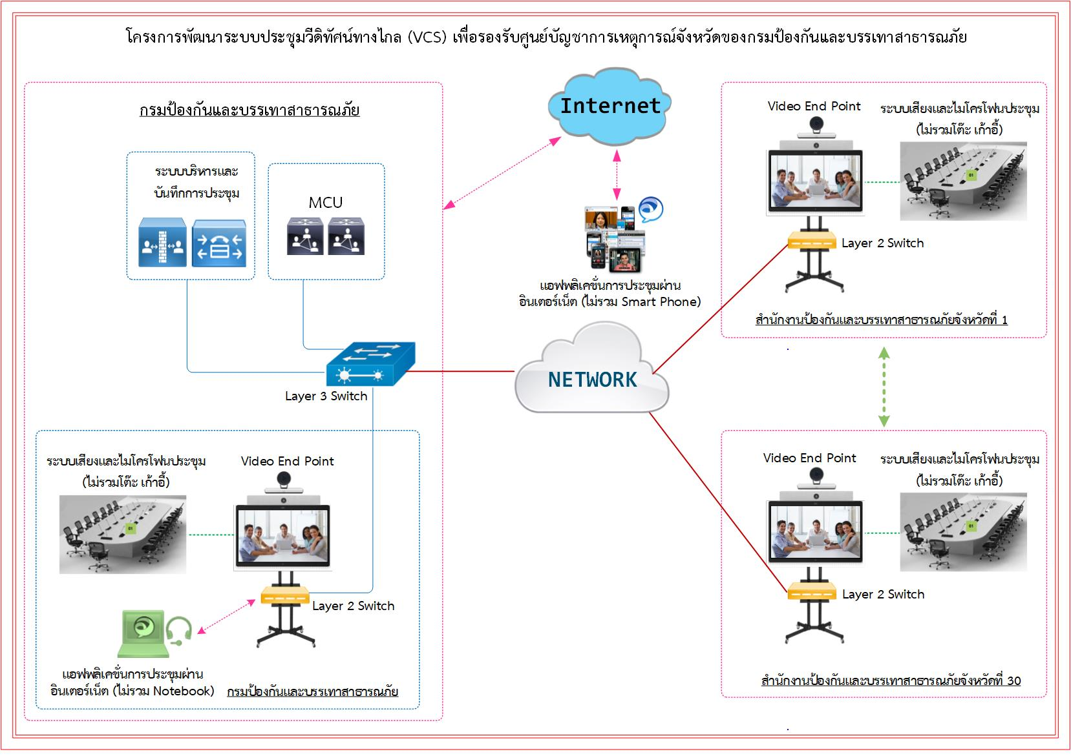
โครงการพัฒนาระบบประชุมวีดิทัศน์ทางไกล (VCS) เพื่อรองรับศูนย์บัญชาการเหตุการณ์จังหวัด
ของกรมป้องกันและบรรเทาสาธารณภัย ระยะที่ 2
ระบบที่พัฒนาในปีงบประมาณ 2565
จัดหาและติดตั้งระบบประชุมวิดีทัศน์ทางไกลให้ทันสมัย เพื่อเพิ่มขีดความสามารถทางเทคโนโลยี มีคุณภาพและความละเอียดของภาพสูง (High Definition) เพื่อสนับสนุนและ เพิ่มประสิทธิภาพการจัดการสาธารณภัยระหว่างกองบัญชาการป้องกันและบรรเทาสาธารณภัยแห่งชาติ กองบัญชาการป้องกันและบรรเทาสาธารณภัยแห่งชาติ (ส่วนหน้า) และกองอำนวยการป้องกันและบรรเทาสาธารณภัยจังหวัด โดยมีพื้นที่ดำเนินการ คือ
1. กรมป้องกันและบรรเทาสาธารณภัย ส่วนกลาง
2. สำนักงานป้องกันและบรรเทาสาธารณภัยจังหวัด 30 แห่ง ได้แก่ จังหวัดเชียงใหม่ เชียงราย แพร่ น่าน ลำพูน แม่ฮ่องสอน ตาก กำแพงเพชร นครสวรรค์ สิงห์บุรี พระนครศรีอยุธยา ปทุมธานี นนทบุรี กาญจนบุรี ประจวบคีรีขันธ์ ชุมพร สุราษฎร์ธานี สงขลา สตูล ชลบุรี ปราจีนบุรี ชัยภูมิ ขอนแก่น นครราชสีมา บึงกาฬ มุกดาหาร อำนาจเจริญ บุรีรัมย์ สกลนคร และสมุทรปราการ

Slide 5
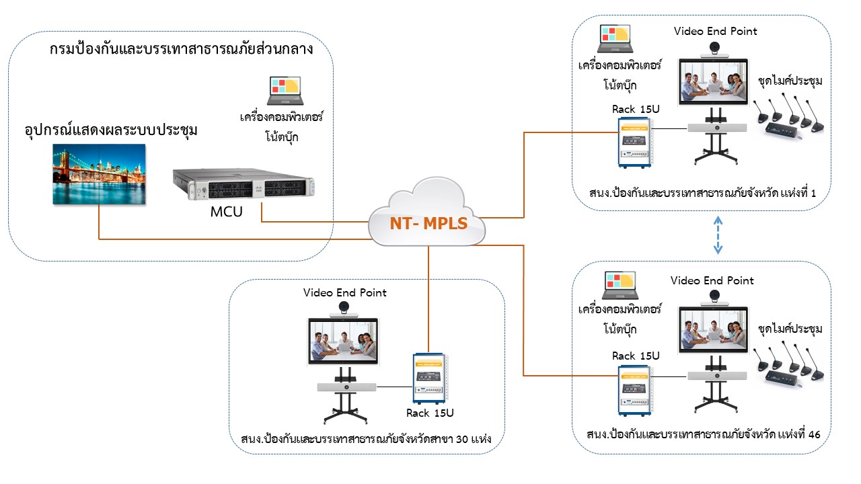
โครงการพัฒนาระบบประชุมวีดิทัศน์ทางไกล (VCS) เพื่อรองรับศูนย์บัญชาการเหตุการณ์จังหวัด
ของกรมป้องกันและบรรเทาสาธารณภัย ระยะที่ 2
ระบบที่พัฒนาในปีงบประมาณ 2566
จัดหาและติดตั้งระบบประชุมวิดีทัศน์ทางไกลให้ทันสมัย เพื่อเพิ่มขีดความสามารถทางเทคโนโลยี มีคุณภาพและความละเอียดของภาพสูง (High Definition) เพื่อสนับสนุนและเพิ่มประสิทธิภาพการจัดการสาธารณภัย ระหว่างกองบัญชาการป้องกันและบรรเทาสาธารณภัยแห่งชาติ กองบัญชาการป้องกันและบรรเทาสาธารณภัยแห่งชาติ (ส่วนหน้า) และกองอำนวยการป้องกันและบรรเทาสาธารณภัยจังหวัด โดยมีพื้นที่ดำเนินการ คือ
1. กรมป้องกันและบรรเทาสาธารณภัย ส่วนกลาง
2. สำนักงานป้องกันและบรรเทาสาธารณภัยจังหวัด 46 แห่ง ได้แก่ จังหวัดพะเยา ลำปาง ลำพูน อุตรดิตถ์ กาฬสินธุ์ นครพนม มหาสารคาม ยโสธร ร้อยเอ็ด เลย สุรินทร์ ศรีสะเกษ หนองคาย หนองบัวลำภู อุดรธานี อุบลราชธานี ชัยนาท นครนายก นครปฐม พิจิตร พิษณุโลก เพชรบูรณ์ ลพบุรี สมุทรสงคราม สมุทรสาคร สุโขทัย สุพรรณบุรี สระบุรี อ่างทอง อุทัยธานี จันทบุรี ฉะเชิงเทรา ตราด ระยอง สระแก้ว เพชรบุรี ราชบุรี กระบี่ ตรัง นครศรีธรรมราช นราธิวาส ปัตตานี พังงา พัทลุง ภูเก็ต ระนอง และยะลา
3. สำนักงานป้องกันและบรรเทาสาธารณภัยจังหวัดสาขา จำนวน 30 แห่ง

Slide 6
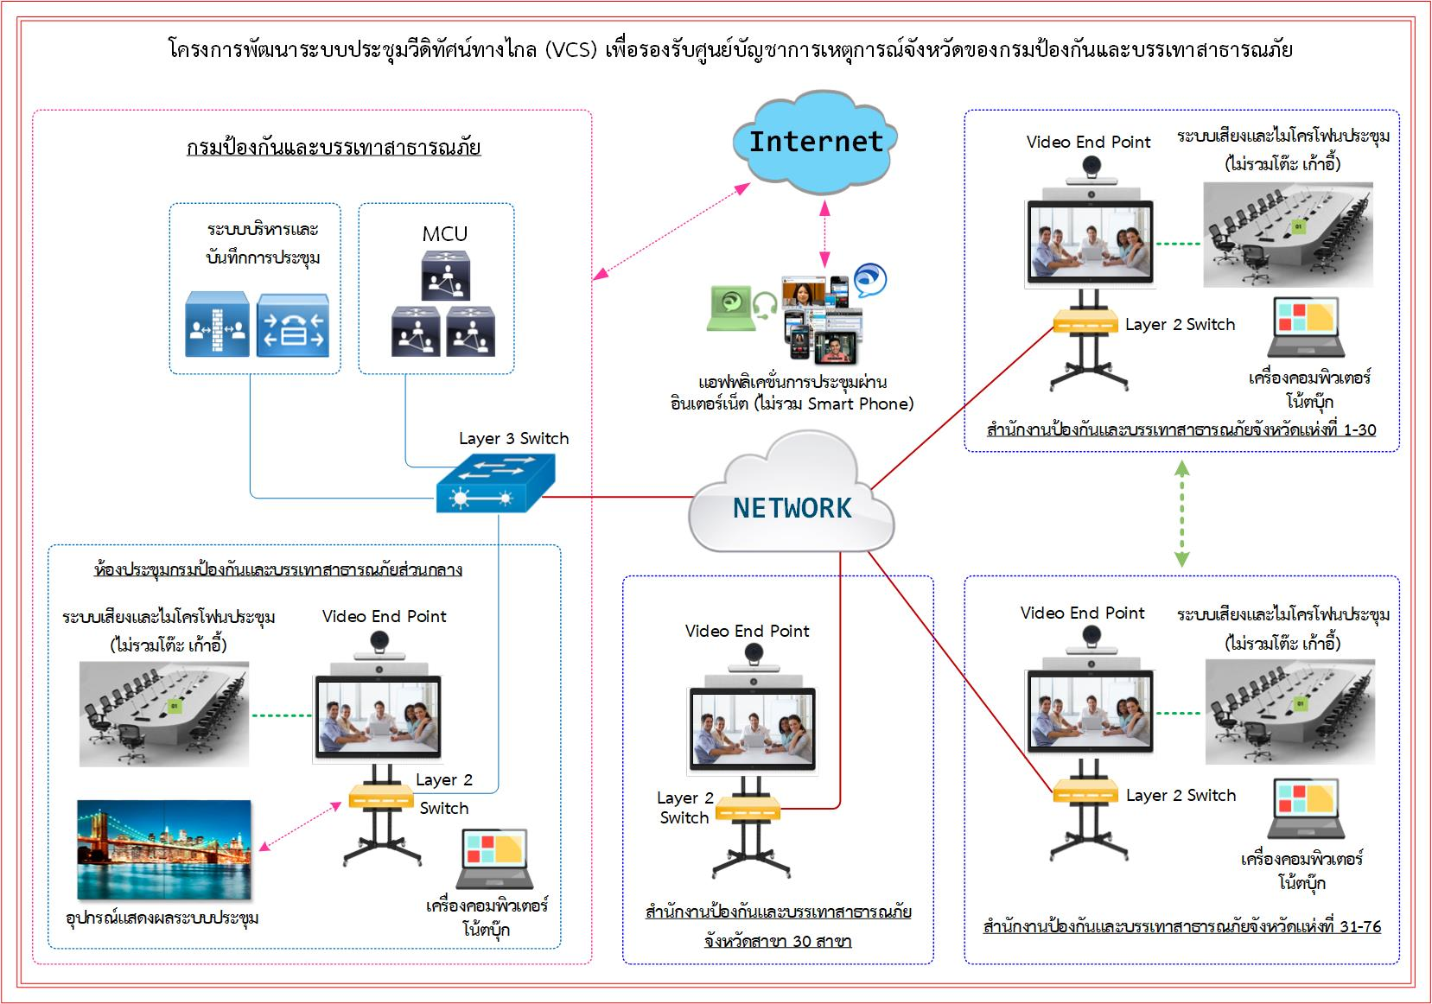
โครงการพัฒนาระบบประชุมวีดิทัศน์ทางไกล (VCS) เพื่อรองรับศูนย์บัญชาการเหตุการณ์จังหวัด
ของกรมป้องกันและบรรเทาสาธารณภัย ระยะที่ 2

